Slide 1

Image Creating Service
Team Khuras
김동근
김경훈
조인천

Slide 2

주제선정이유
차별성
프로젝트 개요
주요 기술
개발 계획
개발 현황
향후 계획
지적 사항
결과물 후속 활용 방안
사업화 방향
CONTENTS

Slide 3

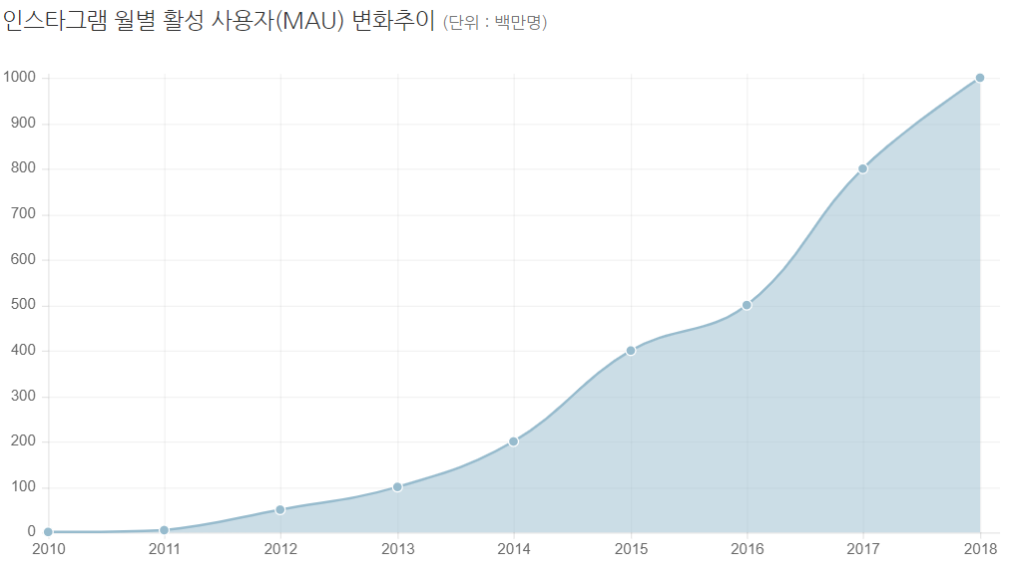
1. 주제 선정 이유 – 프로젝트 추진 배경
인스타그램 사용 현황
“사진 문화 현상”
인스타그램 MAU(Monthly Active User 월간 순수 이용자)
이미지 출처 : https://ko.lab.appa.pe/2019-03/soda.html

Slide 4
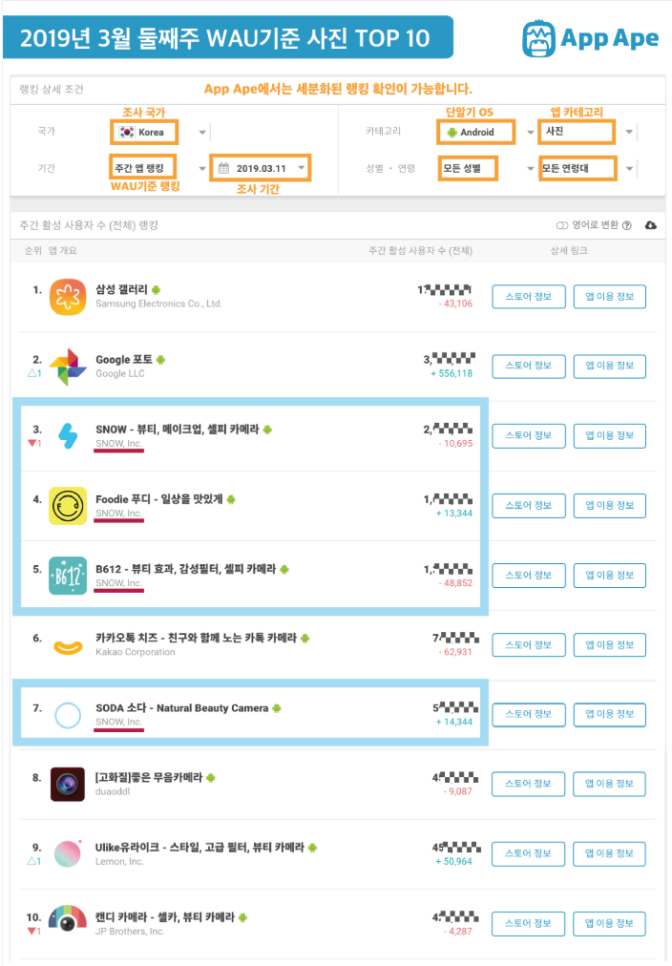
1. 주제 선정 이유 – 프로젝트 추진 배경
어플 TOP 10 순위
많은 대중들이 카메라 어플을 사용함
어플 Top10 순위에서의 카메라 어플 비중
이미지 출처 : https://ko.lab.appa.pe/2019-03/soda.html

Slide 5

1. 주제 선정 이유 – 프로젝트 추진 배경
Pitu 앱
중국, 홍콩, 타이완, 마카오, 말레이시아, 베트남
앱스토어 순위 1위
Pitu라는 사진 편집 어플
이미지 출처 : https://ko.lab.appa.pe/2019-03/soda.html

Slide 6
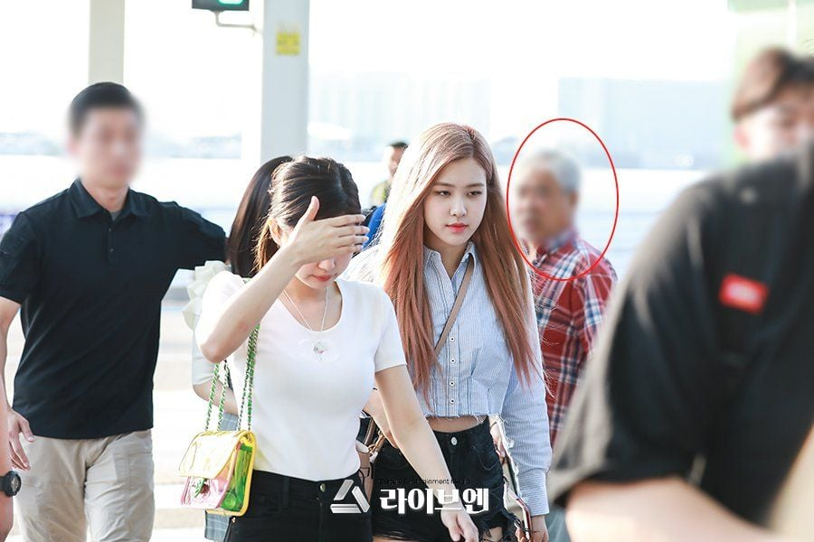
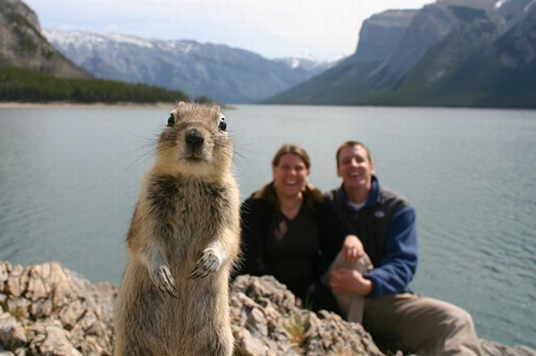
1. 주제 선정 이유 – 프로젝트 추진 배경
사진을 찍을 때 행인 혹은 동물에 의해 방해되는 상황이 발생
이미지 출처 : https://www.dmitory.com/issue/37063668 , https://brunch.co.kr/@bong/409

Slide 7
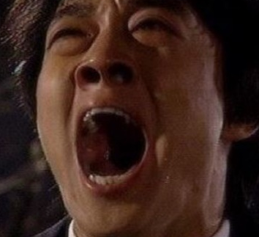
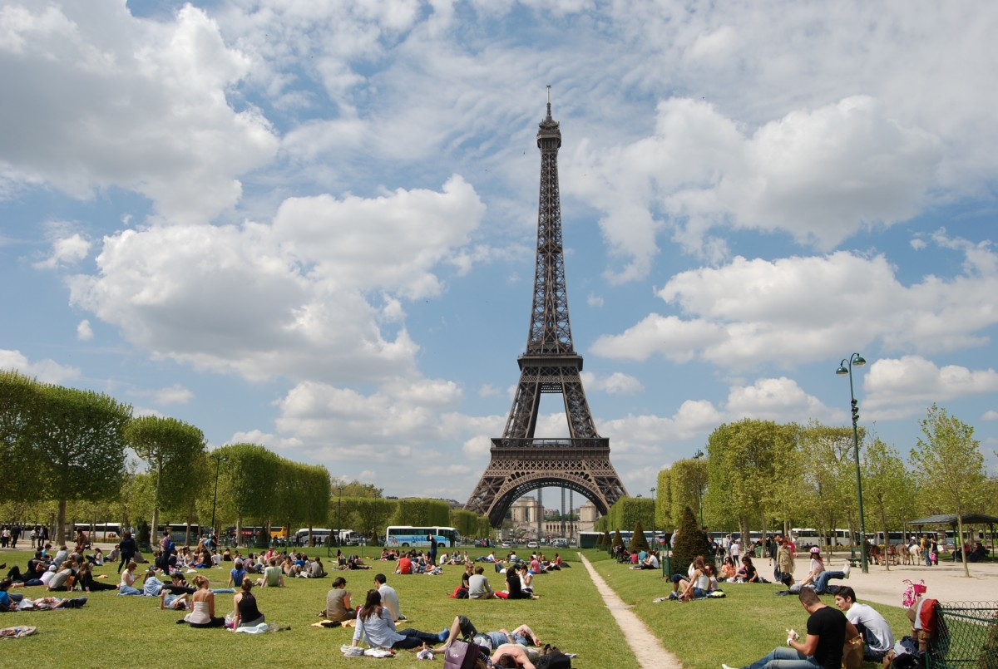
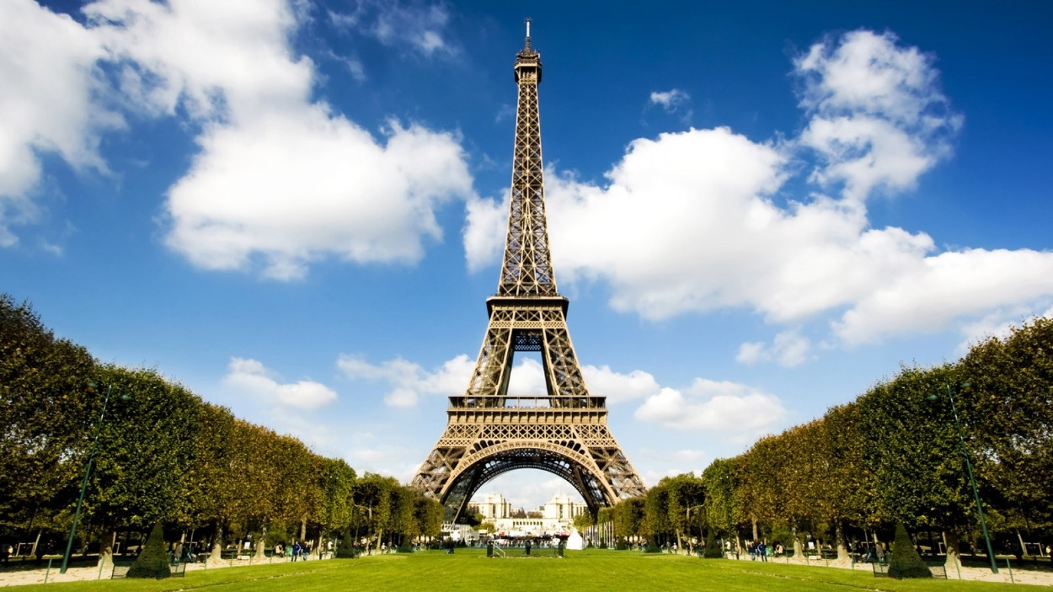
1. 주제 선정 이유 – 프로젝트 추진 배경
현실
기대
이미지 출처 : https://pxhere.com/ko/photo/424590 https://www.city.kr/photo/3242153 https://speedwagwon.tistory.com/885

Slide 8
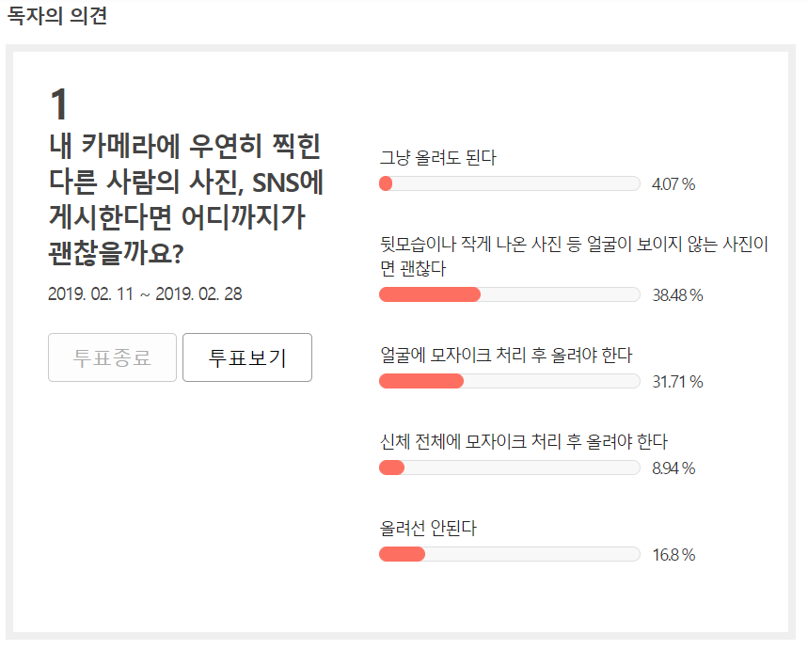
1. 주제 선정 이유 – 프로젝트 추진 배경
초상권이란?
헌법상 초상권은 일반적으로 "자기의 초상이 허가 없이 촬영되거나 또는 공표되지 않을 권리"로 규정된다.
경향신문 관련 설문조사
이미지 출처 : http://news.khan.co.kr/kh_news/khan_art_view.html?art_id=201902131431001

Slide 9
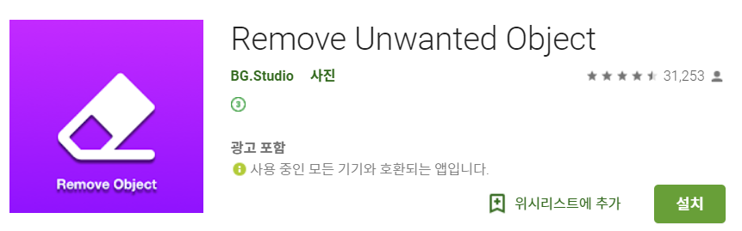
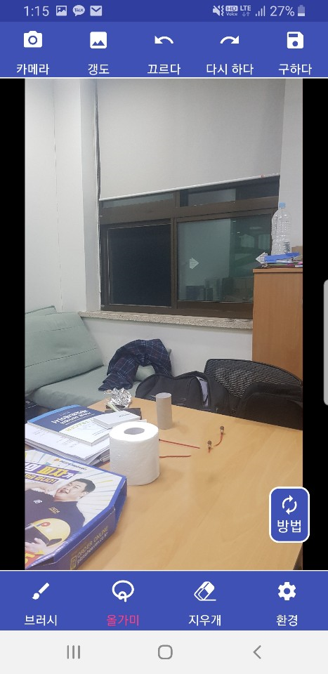
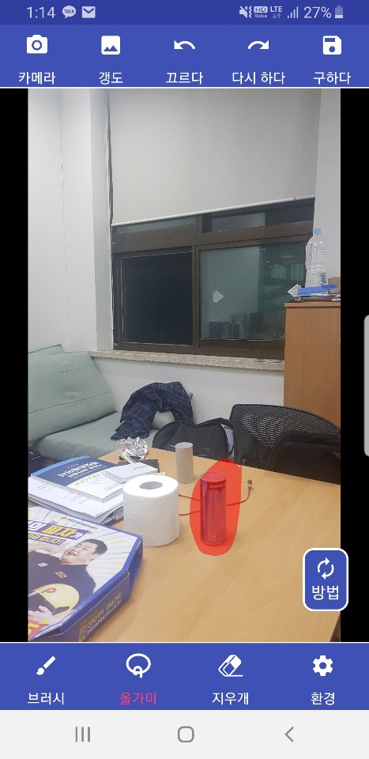
2. 차별성
수동으로 영역을 지정하여 해당 부분을 삭제 후 주변 환경을 바탕으로 채워 넣는 방식
“부자연스러운 이미지”

Slide 10
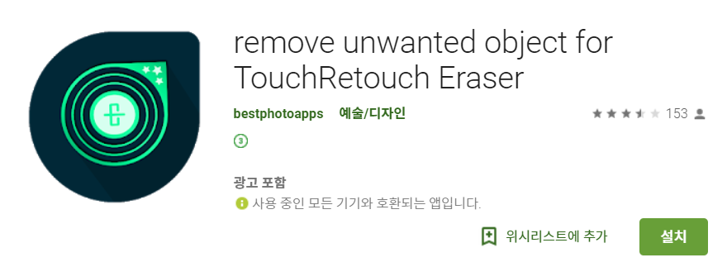

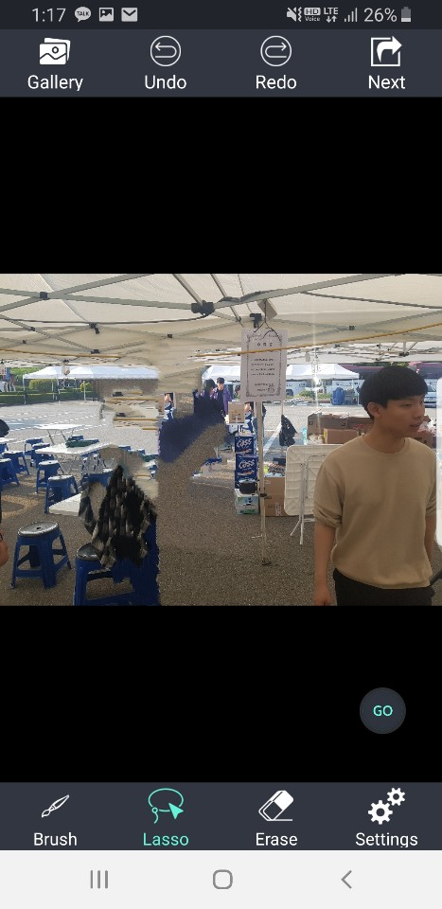
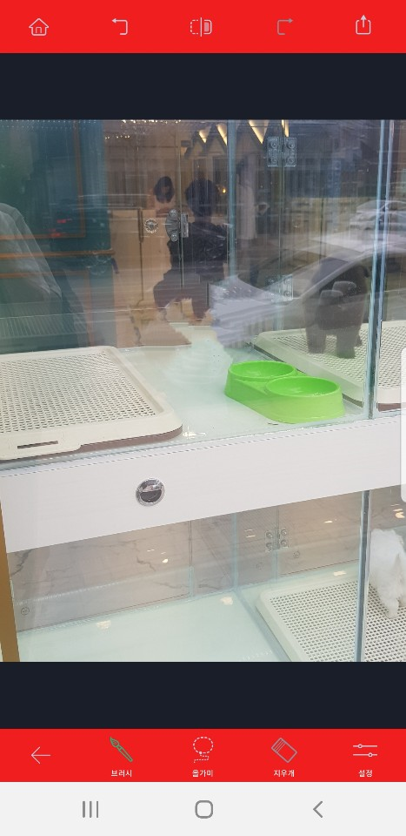
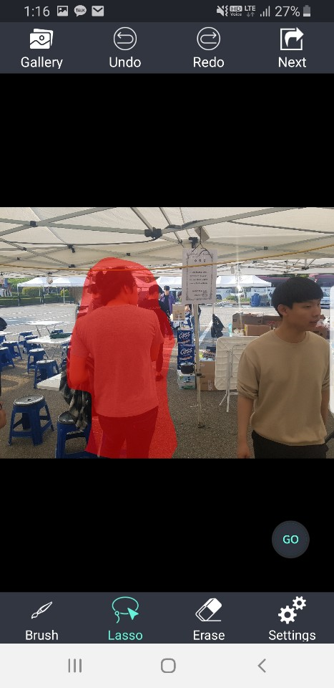
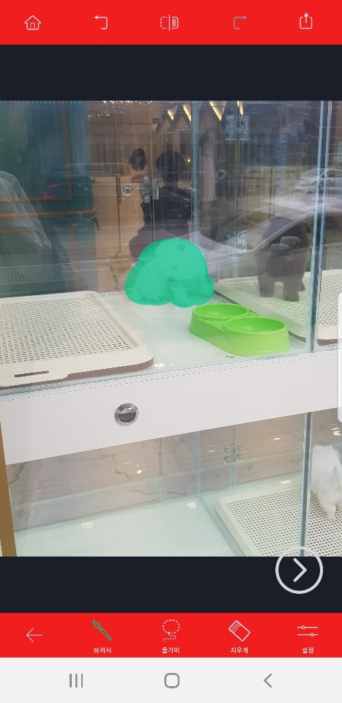
2. 차별성
부자연스러움

Slide 11
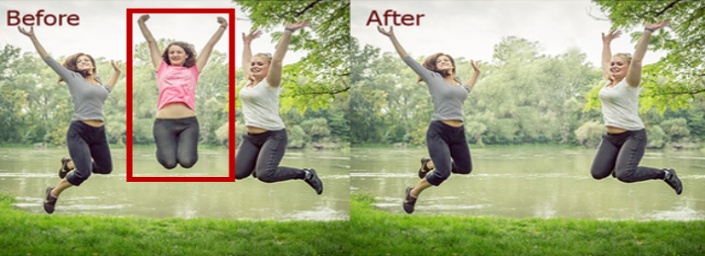
2. 차별성
“자동” 으로 객체 식별 후 삭제된 부분을 주변배경에 맞게 채워 넣음
이미지 출처 : http://news.khan.co.kr/kh_news/khan_art_view.html?art_id=201902131431001

Slide 12
3. 프로젝트 개요 – 프로젝트 목표
선택한 이미지를 딥러닝(Image Detection)을 통해
이미지 내의 원하지 않는 사람이나 사물을 선정함.
딥러닝(Image Inpainting)을 이용하여 선정된 사람이나
사물을 삭제 및 보정하는 앱 서비스를 구현함.

Slide 13
3. 프로젝트 개요 – 프로젝트 참여 인력
담 당 |  | 역할 및 상세 활동
연수생 | 김경훈 | 딥러닝(Image Segmentation) 연구 및 개발
 | 김동근 | 앱 및 서버 개발, UI/UX
 | 조인천 | 딥러닝 연구(Image Inpainting) 및 개발, 프로젝트 관리(PM)
멘토 | 한철규 | 프로젝트 관리, 개발 가이드
 | 이정하 | 비즈니스 모델 설계 및 사업화 가이드
 | 김명락 | 딥러닝 모델 설계 관련 기술 자문
 | 오재철 | 기획 및 사업화 가이드

Slide 14
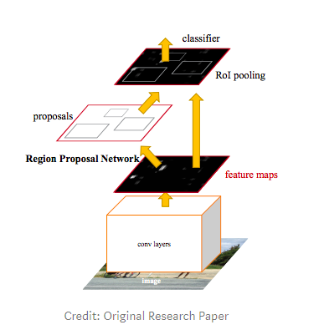
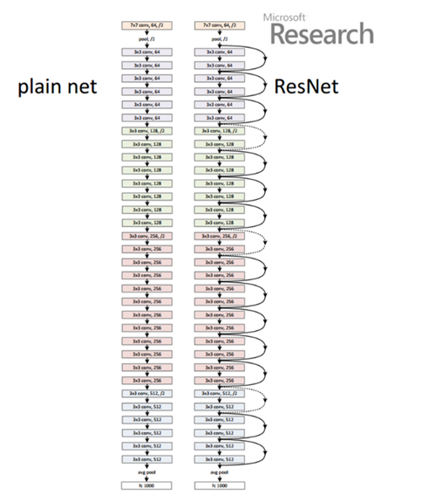
4. 주요 기술 – 딥러닝(Image Detection)
Mask- RCNN의 구조 (RPN)
Mask- RCNN의 구조 (ResNet101)
이미지 출처 :https://m.blog.naver.com/PostView.nhn?blogId=laonple&logNo=220764986252&proxyReferer=https%3A%2F%2Fwww.google.com%2F]
https://medium.com/egen/region-proposal-network-rpn-backbone-of-faster-r-cnn-4a744a38d7f9

Slide 15
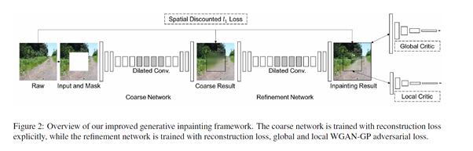
4. 주요 기술 – 딥러닝(Image Inpainting)
Wasserstein GAN을 이용하여 빈공간을 채움
이미지 출처 : https://arxiv.org/abs/1806.03589

Slide 16
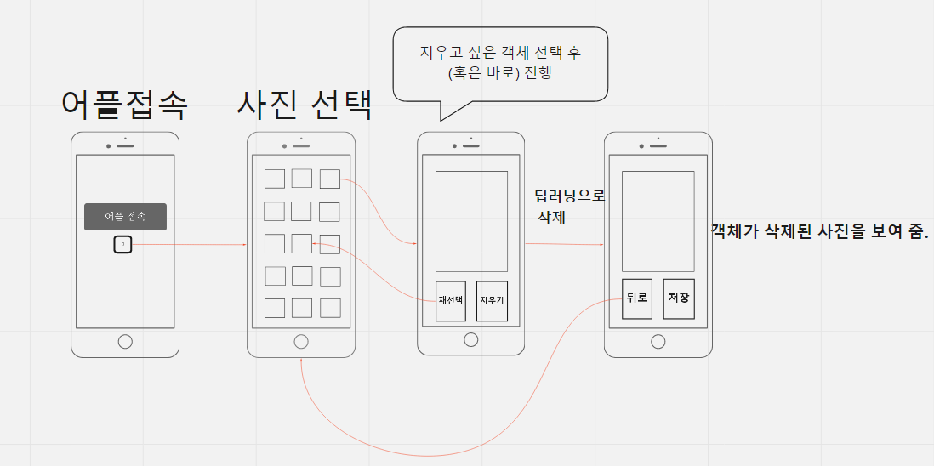
4. 주요 기술 – 앱 및 서버 개발

Slide 17
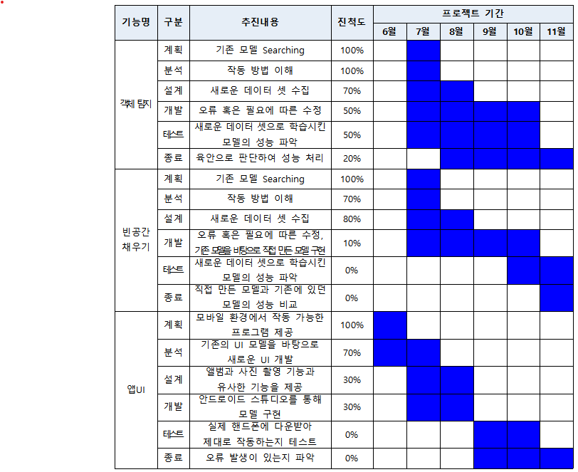
5. 개발 계획

Slide 18
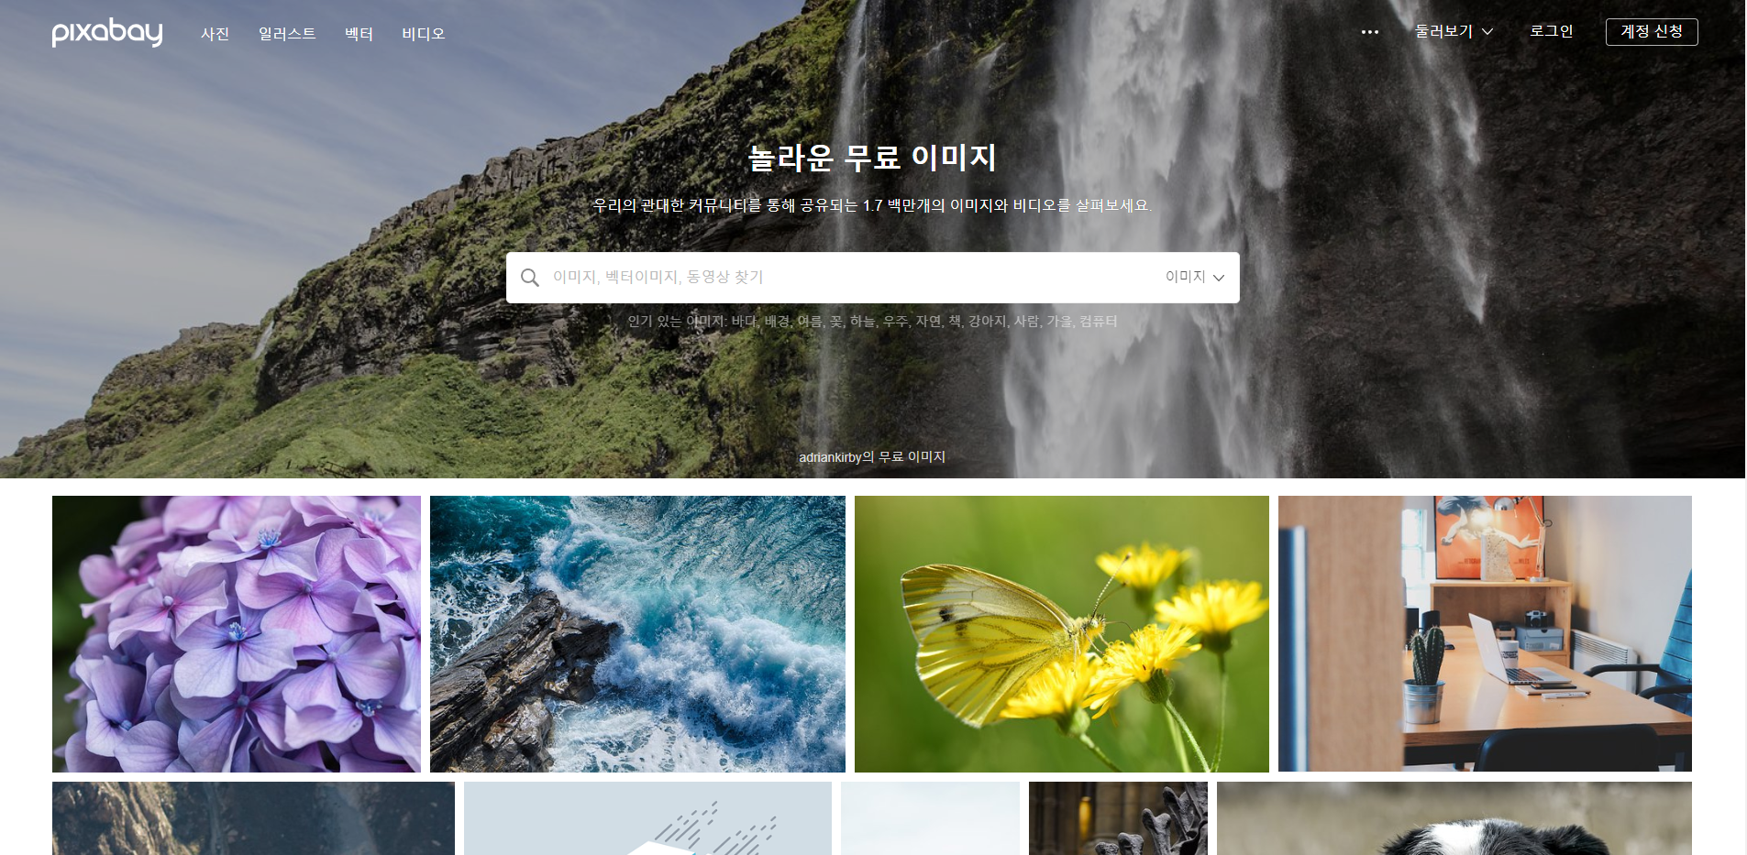
6. 개발 현황 - 데이터 셋(Image Detection)
데이터 셋
Pixabay에서 필요한
이미지 데이터 셋 수집
이미지 출처 : https://pixabay.com/ko/

Slide 19
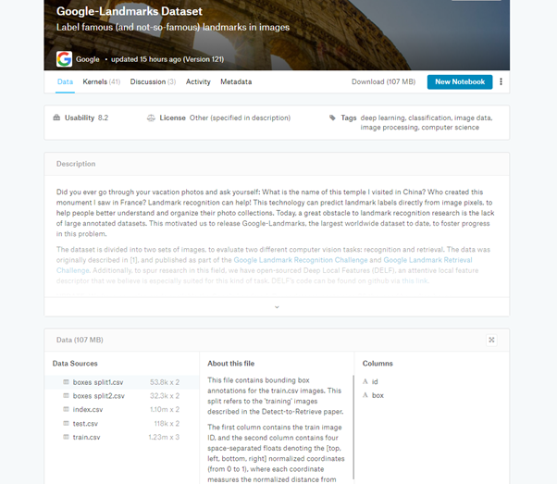
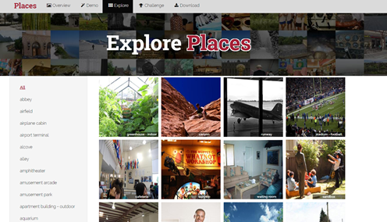
6. 개발 현황 - 데이터 셋(Image Inpainting)
구글의 랜드마크 데이터 셋 및 MIT의 places2 에서 데이터 수집

Slide 20
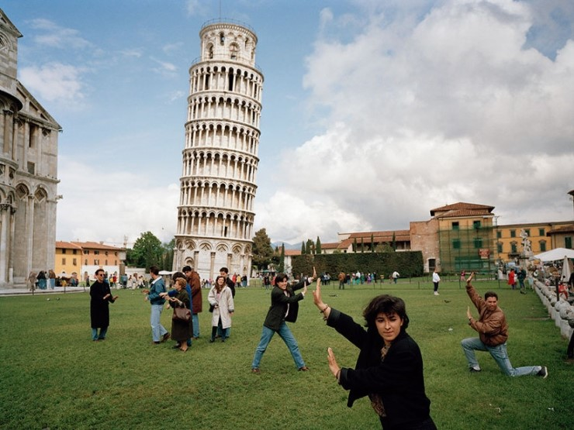
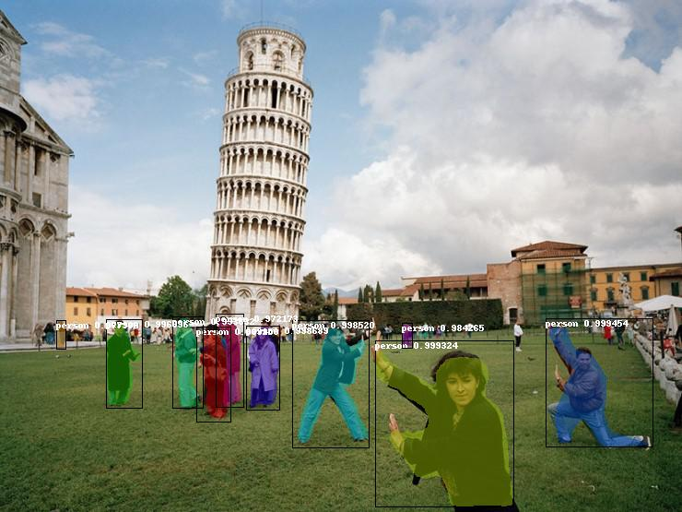
6. 개발 현황 – 적용 결과(Image Detection)
Mask- RCNN을 통해 객체 선택
Before
After
이미지 출처 :http://blog.naver.com/PostView.nhn?blogId=jajuwayo&logNo=220659802005&categoryNo=0&parentCategoryNo=0&viewDate=&currentPage=1&postListTopCurrentPage=1&from=postList]

Slide 21
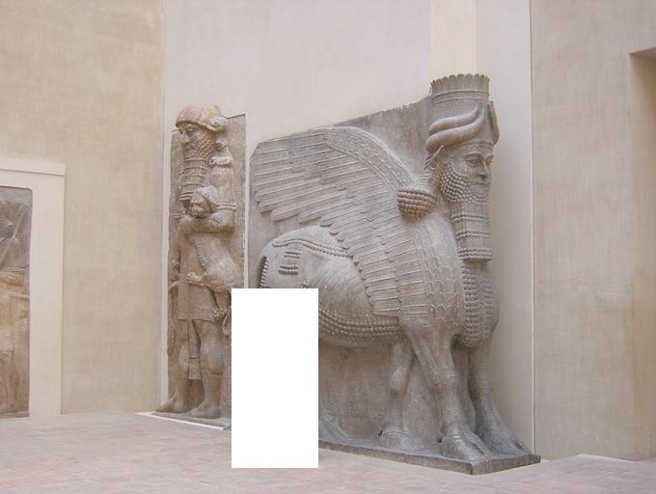
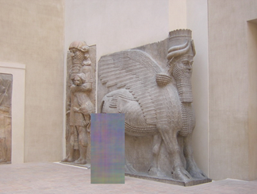
6. 개발 현황 – 적용 결과(Image Inpainting)
Before
After

Slide 22
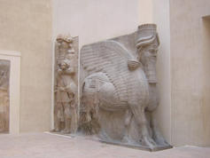
6. 개발 현황 – 적용 결과(Image Inpainting)
Before
After

Slide 23
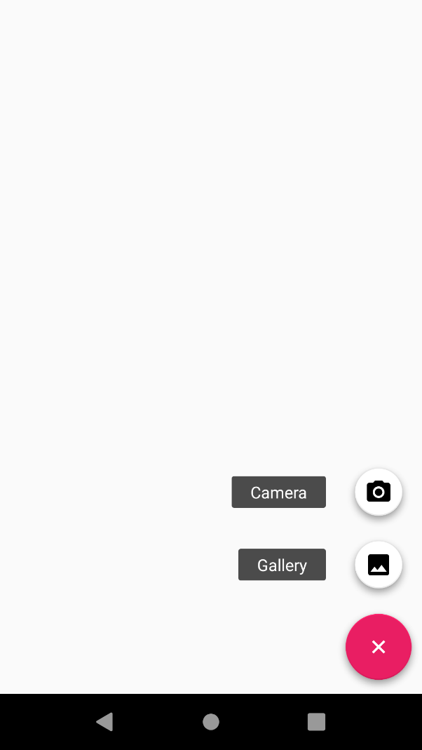
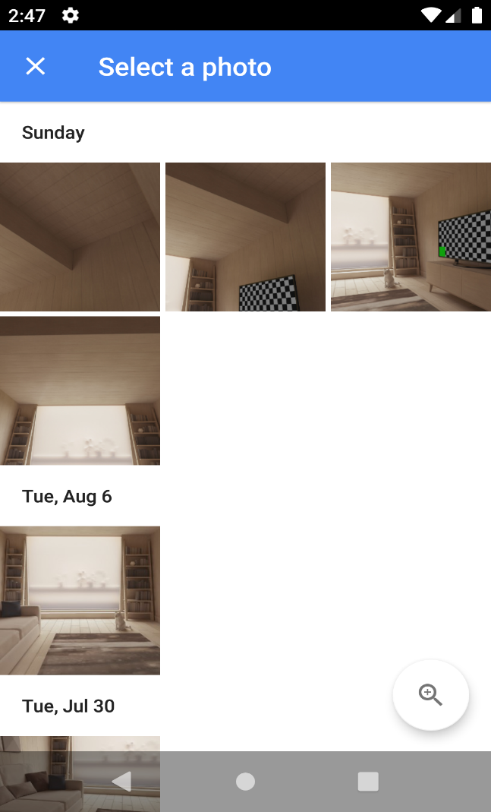
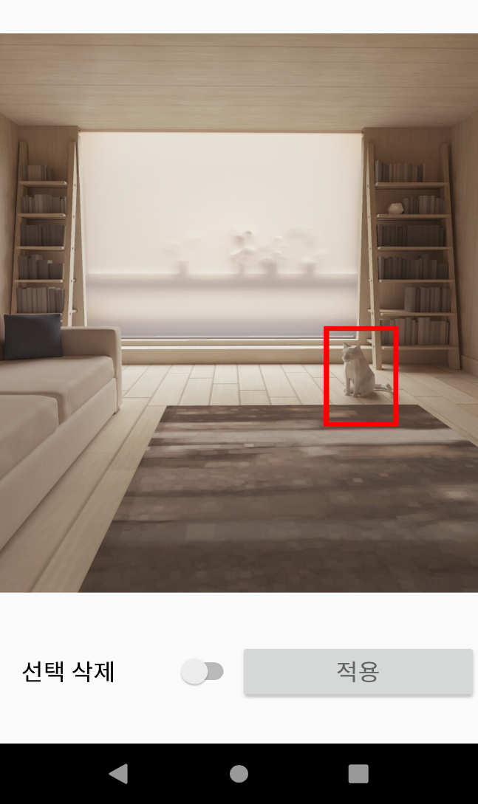
6. 개발 현황 – 앱 및 서버

Slide 24
6. 개발 현황 – 학습 노력
담 당 |  | 기술 습득 노력
연수생 | 김경훈 | 딥러닝 강의(온라인), GitHub 소스 코드 참조, 입력 데이터 전처리를 연구
 | 김동근 | 안드로이드 앱 강의(온라인), 구글링과 GitHub 예제 직접 작성 및 실행
 | 조인천 | 딥러닝 강의(온라인, 오프라인) ,GitHub 소스 코드 참조

Slide 25
6. 개발 현황 – 문제점 및 해결방안
구분 | 문제점 및 해결 방안
관리 측면 | 초기 계획과 달리 늦어지면서 진행이 늦어져 일정 계획을 수정해야 했음.
개발 측면 | Image Detection에서 학습시킬 때 모델과 Annotation Tool과의 호한성 문제 ->모든 Tool을 다 사용해 보며 맞는 버전 찾음 서버와 App간의 데이터 통신 구현에 어려움을 겪었음. -> retrofit2라는 통신 라이브러리를 사용함으로 해결

Slide 26
7. 향후 계획 – 잔여 개발(Image Detection)
멀리 있는 사람 사람의 끝 부분
인식률 저조
성능 개선(~9월 중순 이내)
이미지 출처 ::http://blog.naver.com/PostView.nhn?blogId=jajuwayo&logNo=220659802005&categoryNo=0&parentCategoryNo=0&viewDate=&currentPage=1&postListTopCurrentPage=1&from=postList]

Slide 27
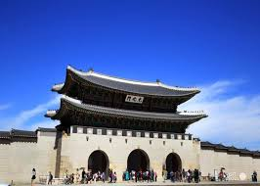
7. 향후 계획 – 잔여 개발(Image Inpainting)
랜드 마크 선정 후 모델 학습
모델 완성( ~ 10월초)
이미지 출처 ::http://korean.visitseoul.net/attractions/%EA%B2%BD%EB%B3%B5%EA%B6%81_/72

Slide 28
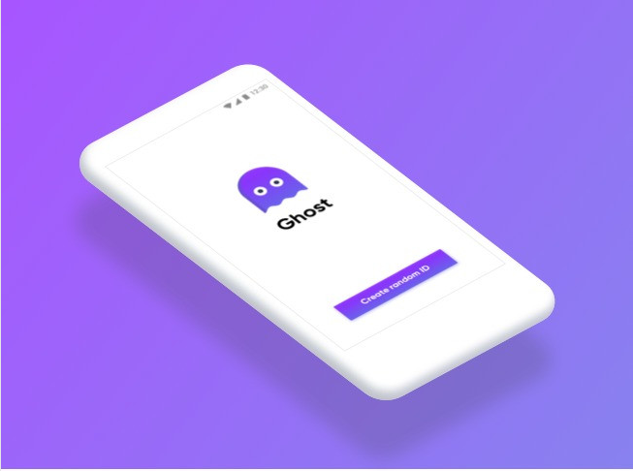
7. 향후 계획 – 앱 및 서버
앱 테스팅 및
디자인 외주 신청
이미지 출처 ::https://kmong.com/gig/68043

Slide 29
8. 기획심의 지적 사항
P1. 기존의 유사한 앱이 존재함, 따라서 더욱 완성도 높은 앱의 개발 요구
P2. Deep Learning에 대한 기본 지식 부족으로 인한 노력 필요
P3. 부분적 개발이 필요하다, 일정에 보완이 필요함.
P4. APP 등록 이후 관리 방안이 부족하다.

Slide 30
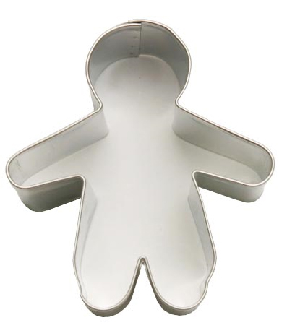
8. 기획심의 지적 사항 _ 반영 결과
P1. 기존의 유사한 앱이 존재함, 따라서 더욱 완성도 높은 앱의 개발 요구
A. 새로운 알고리즘을 도입해 이미지 처리의 완성도를 상승 시킴.
이미지 출처 :http://www.cookiebebe.com/shop/shopdetail.html?branduid=52017&xcode=056&mcode=002&scode=002&type=Y&sort=manual&cur_code=056002&GfDT=bmh%2FW11F

Slide 31
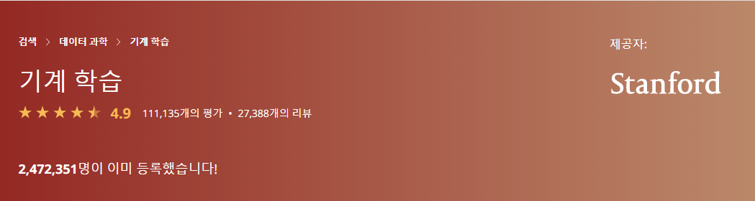
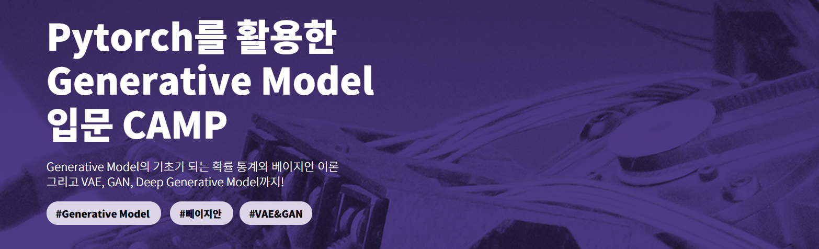
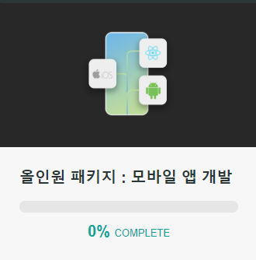
8. 기획심의 지적 사항 _ 반영 결과
P2. Deep Learning에 대한 기본 지식 부족으로 인한 노력 필요

Slide 32
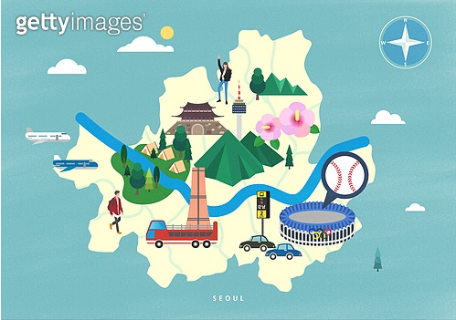
8. 기획심의 지적 사항 _ 반영 결과
P3. 부분적 개발이 필요하다, 일정에 보완이 필요함.
서울의 랜드마크를 선정 후
그에 맞는 데이터만을 학습
이미지 출처 :https://m.gettyimagesbank.com/view/%EC%97%AC%ED%96%89-%EC%A7%80%EB%8F%84-%EB%9E%9C%EB%93%9C%EB%A7%88%ED%81%AC-%EB%8C%80%ED%95%9C%EB%AF%BC%EA%B5
%AD-%ED%95%9C%EA%B5%AD-%EB%82%98%EC%B9%A8%EB%B0%98-%EC%84%9C%EC%9A%B8-%EB%8C%80%ED%95%9C%EB%AF%BC%EA%B5%AD-%EB%82%A8%EC%82%B0-%EC%84%9C%EC%9A%B8/jv11119397

Slide 33
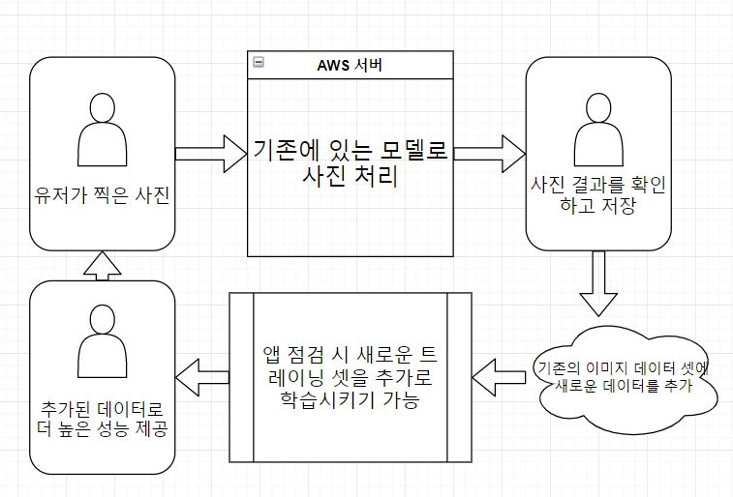
8. 기획심의 지적 사항 _ 반영 결과
P4. APP 등록 이후 관리 방안이 부족하다.
결과가 좋은 사진들을
다시 트레이닝 셋에 넣으면 성능 향상 가능

Slide 34
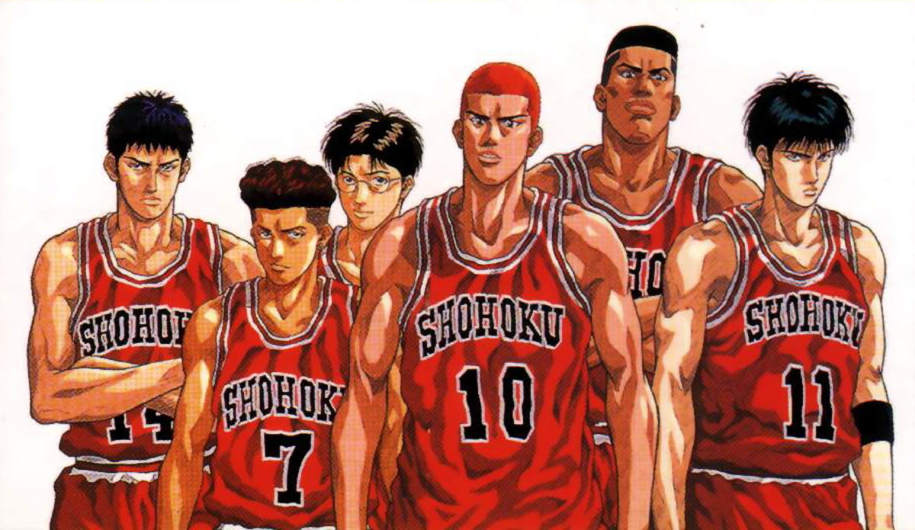


9. 결과물 후속 활용 방안
만화 캐릭터 필터 기능을 제공하여 재미를 더 해 주는 서비스 계획
이미지 출처 : https://ko.wikipedia.org/wiki/%EB%A7%88%EC%9D%8C%EC%9D%98%EC%86%8C%EB%A6%AC, https://hypebeast.kr/2018/7/one-piece-manga-80-percent-finished,
https://m.post.naver.com/viewer/postView.nhn?volumeNo=8577296&memberNo=1352526

Slide 35
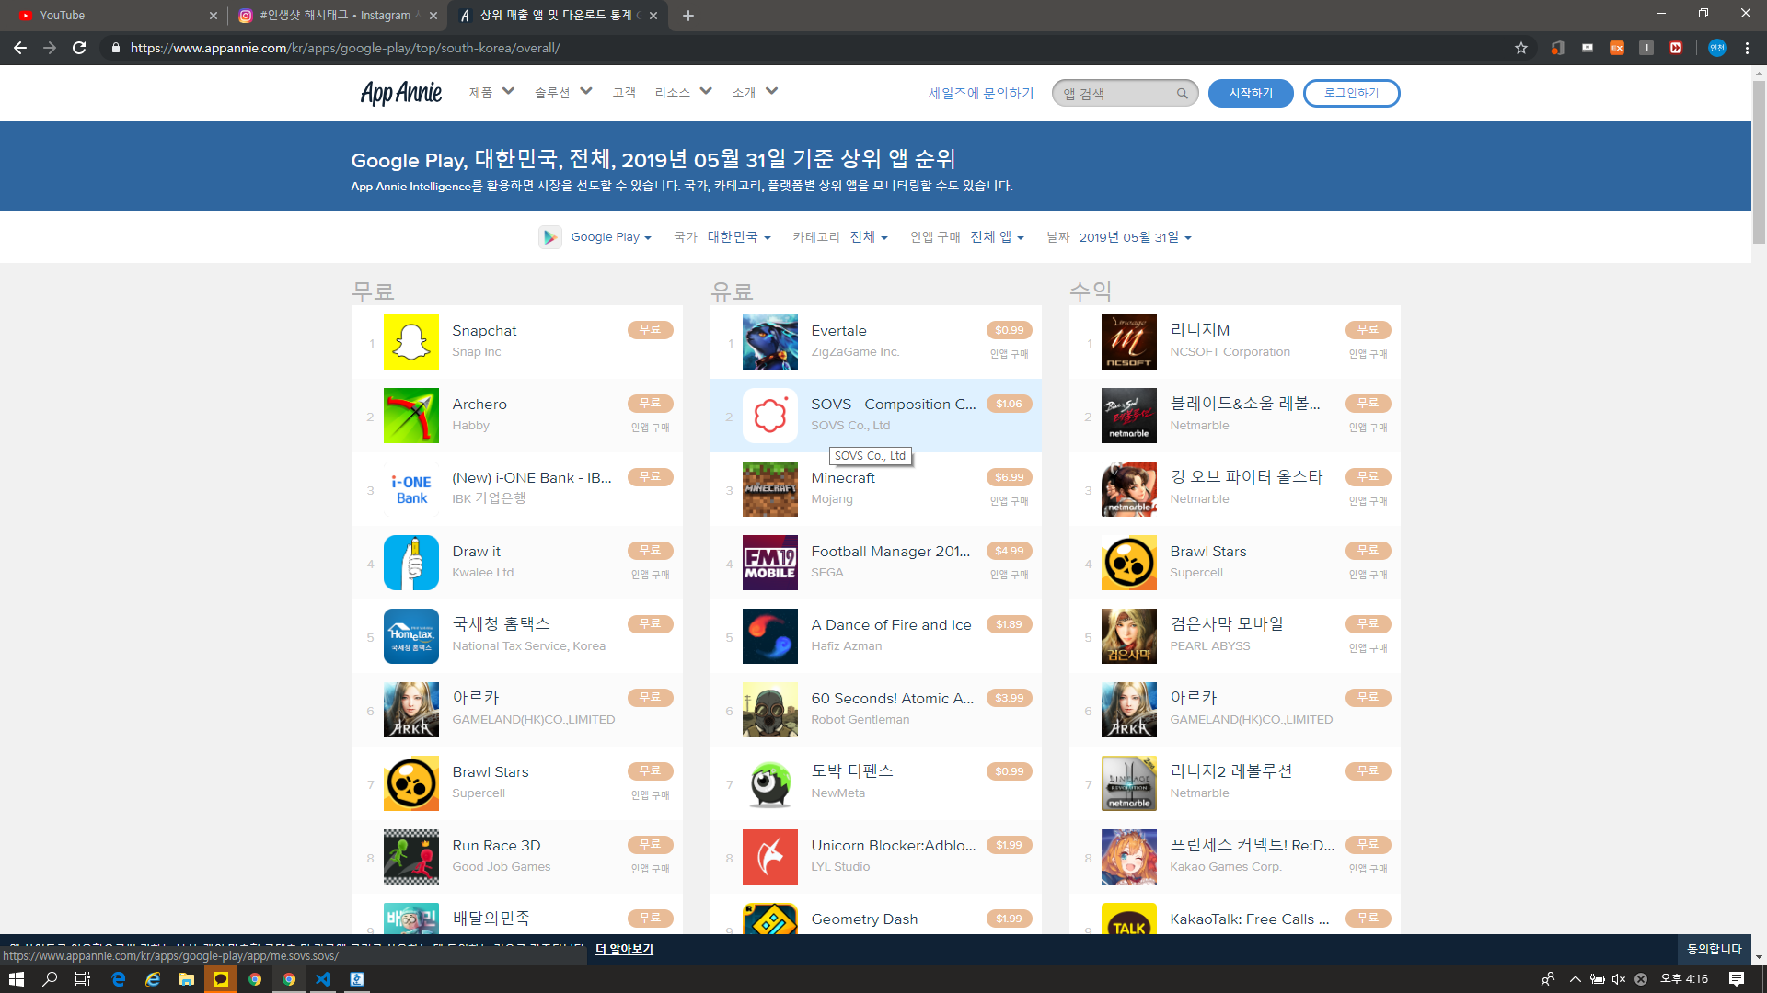
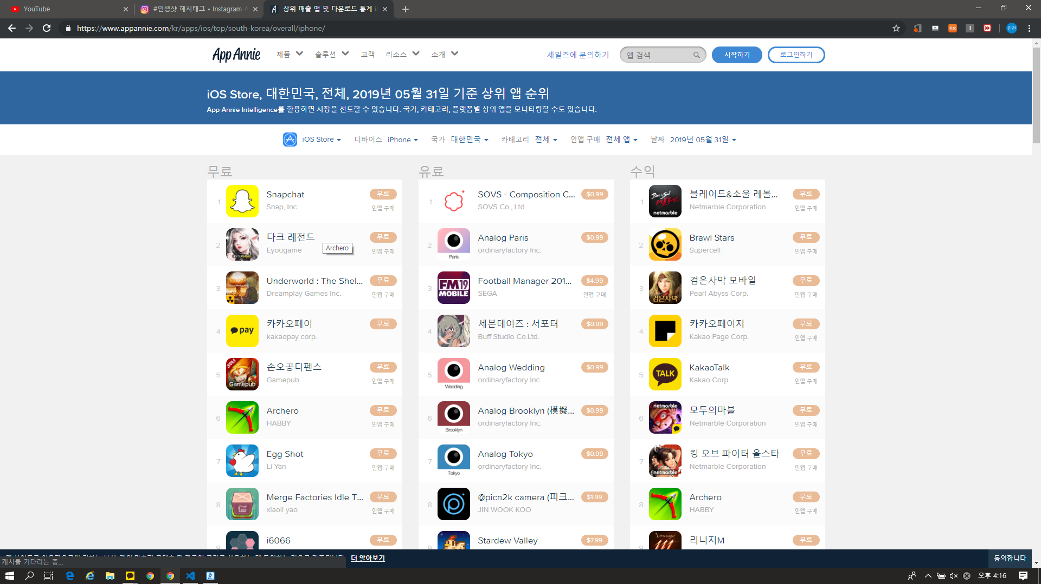
10. 사업화 방향
카메라 어플이 1, 2위에 위치!!
사진 편집 기능을 제공
사업성이 충분함
안드로이드 어플 순위
iOS 어플 순위
이미지 출처 : https://www.appannie.com/kr/apps/ios/top/south-korea/overall/iphone/

Slide 36

10. 사업화 방향
구글 플레이 스토어에 앱 서비스 배포
구글 플레이 스토어
이미지 출처 : http://www.hani.co.kr/arti/economy/it/827779.html

Slide 37
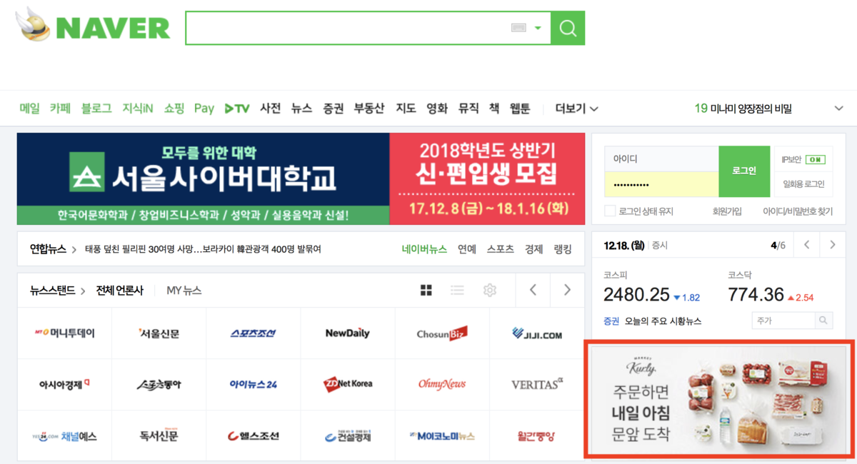
10. 사업화 방향
배너 광고 업체와 파트너쉽 계약을 통한 수익 창출
이미지 출처 : https://m.post.naver.com/viewer/postView.nhn?volumeNo=11349024&memberNo=8698739

Slide 38


10. 사업화 방향
Instagram, Facebook 등
Social Network Service에
기술이전 가능
이미지 출처 : http://thegear.net/16332, https://www.blockmedia.co.kr/archives/93258

Slide 39
Thank You!

